Slide 1


rd-9. テーブルデータ処理，並べ替え（ソート），集計・集約
データサイエンス演習
（R システムを使用）
https://www.kkaneko.jp/de/rd/index.html
金子邦彦

Slide 2
アウトライン
9-1 データテーブル
9-2 選択，射影，自然結合，直積
9-3 並べ替え（ソート）
9-4 集約
9-5 演算の組み合わせ

Slide 3
9-1 テーブルデータ

Slide 4
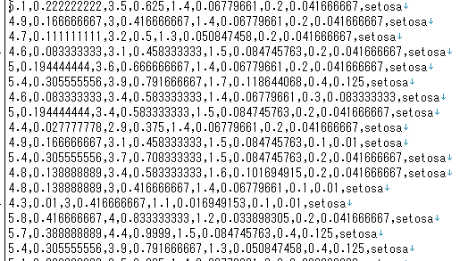

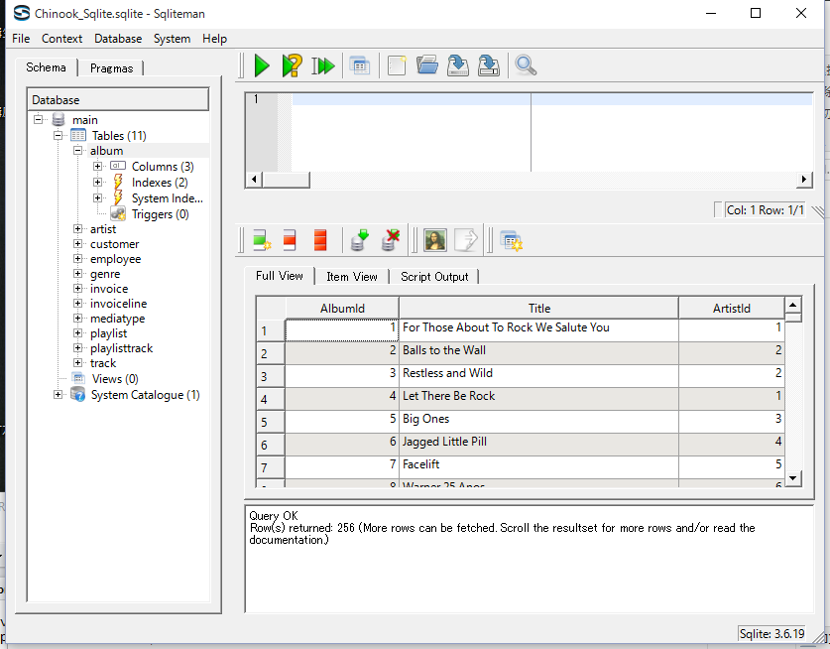
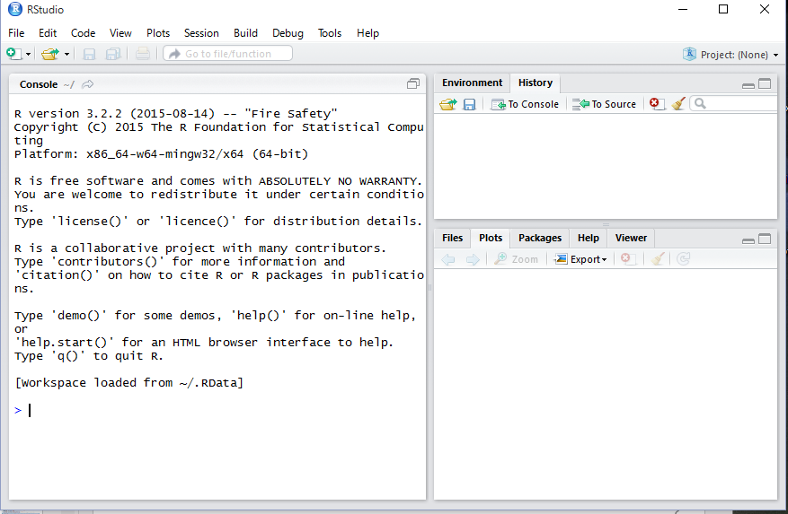
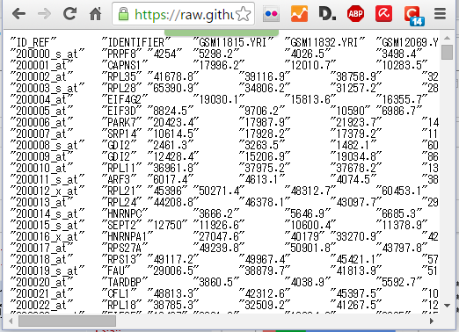
想定する処理の流れ
データファイル
コンストラクタ
◆ グラフ
◆ 新しいデータ
◆ 解析結果
リレーショナル
データベース
R システム
Web
データソース

Slide 5
テーブルデータの例
科目 | 受講者 | 得点
国語 | A | 90
国語 | B | 80
算数 | A | 95
算数 | B | 90
理科 | A | 80
library(dplyr)
d1 <- data_frame(
科目=c("国語", "国語", "算数", "算数", "理科"),
受講者=c("A", "B", "A", "B", "A"),
得点=c(90, 80, 95, 90, 80) )
成績テーブル
コンストラクタ
科目 | 教室
国語 | 101
算数 | 201
理科 | 301
library(dplyr)
d3 <- data_frame(
科目=c("国語", "算数", "理科"),
教室=c("101", "201", "301") )
教室テーブル
コンストラクタ

Slide 6
9-2 選択、射影、自然結合、直積

Slide 7
選択
テーブルの中から、選択条件に合致するレコード
のみを選択する．結果は、新しいテーブルになる
科目 | 受講者 | 得点
国語 | A | 90
国語 | B | 80
算数 | A | 95
算数 | B | 90
理科 | A | 80
選択
テーブル
科目 | 受講者 | 得点
国語 | A | 90
算数 | A | 95
成績
新しいテーブル
結合条件は
「得点 >= 90」

Slide 8
選択条件で用いる比較演算子
等しいか等しくないか
大小の比較
> より大きい
>= 以上
< より小さい
<= 以下
== 等しい
!= 等しくない

Slide 9

選択
科目 | 受講者 | 得点
国語 | A | 90
国語 | B | 80
算数 | A | 95
算数 | B | 90
理科 | A | 80
選択を行うテーブルのオブジェクト名 | d1
選択条件 | 得点 >= 90
元データ
行いたいこと
結果
library(dplyr)
d1 <- data_frame(
科目=c("国語", "国語", "算数", "算数", "理科"),
受講者=c("A", "B", "A", "B", "A"),
得点=c(90, 80, 95, 90, 80) )
d1 %>% filter(得点 >= 90)

Slide 10
射影
テーブルの中の、必要なフィールド名リスト
を指定する．結果は、新しいテーブルになる
科目 | 受講者 | 得点
国語 | A | 90
国語 | B | 80
算数 | A | 95
算数 | B | 90
理科 | A | 80
科目 | 受講者
国語 | A
国語 | B
算数 | A
算数 | B
理科 | A
射影
テーブル
成績
新しいテーブル
フィールド名リストは
「受講者, 得点」

Slide 11
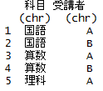
射影
科目 | 受講者 | 得点
国語 | A | 90
国語 | B | 80
算数 | A | 95
算数 | B | 90
理科 | A | 80
射影を行うテーブルのオブジェクト名 | d1
フィールド名リスト | 科目, 受講者
行いたいこと
元データ
結果
library(dplyr)
d1 <- data_frame(
科目=c("国語", "国語", "算数", "算数", "理科"),
受講者=c("A", "B", "A", "B", "A"),
得点=c(90, 80, 95, 90, 80) )
d1 %>% select(科目, 受講者)

Slide 12
自然結合
２つのテーブルの結合属性を用いて結合する．
結果は、新しいテーブルになる
科目 | 受講者 | 得点
国語 | A | 90
国語 | B | 80
算数 | A | 95
算数 | B | 90
理科 | A | 80
科目 | 教室
国語 | 101
算数 | 201
理科 | 301
自然結合
科目 | 受講者 | 得点 | 教室
国語 | A | 90 | 101
国語 | B | 80 | 101
算数 | A | 95 | 201
算数 | B | 90 | 201
理科 | A | 80 | 301
新しいテーブル

Slide 13
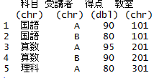
自然結合
科目 | 受講者 | 得点
国語 | A | 90
国語 | B | 80
算数 | A | 95
算数 | B | 90
理科 | A | 80
科目 | 教室
国語 | 101
算数 | 201
理科 | 301
自然結合を行うテーブルのオブジェクト名 | d1, d3
元データ
行いたいこと
結果
library(dplyr)
d1 <- data_frame(
科目=c("国語", "国語", "算数", "算数", "理科"),
受講者=c("A", "B", "A", "B", "A"),
得点=c(90, 80, 95, 90, 80) )
d3 <- data_frame(
科目=c("国語", "算数", "理科"),
教室=c("101", "201", "301") )
inner_join(d1, d3)

Slide 14
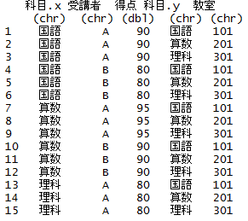
直積
直積は、2つのテーブルの全レコードの組み合
わせ．結果は、新しいテーブルになる
科目 | 受講者 | 得点
国語 | A | 90
国語 | B | 80
算数 | A | 95
算数 | B | 90
理科 | A | 80
科目 | 教室
国語 | 101
算数 | 201
理科 | 301
直積
参考 Web ページ: http://www.alfredo.motta.name/data-manipulation-primitives-in-r-and-python/
新しいテーブル

Slide 15
直積
科目 | 受講者 | 得点
国語 | A | 90
国語 | B | 80
算数 | A | 95
算数 | B | 90
理科 | A | 80
科目 | 教室
国語 | 101
算数 | 201
理科 | 301
直積を行うテーブルのオブジェクト名 | d1, d3
元データ
行いたいこと
library(dplyr)
d1 <- data_frame(
科目=c("国語", "国語", "算数", "算数", "理科"),
受講者=c("A", "B", "A", "B", "A"),
得点=c(90, 80, 95, 90, 80) )
d3 <- data_frame(
科目=c("国語", "算数", "理科"),
教室=c("101", "201", "301") )
d1$tmp = NA
d3$tmp = NA
full_join(d1, d3, by="tmp") %>% select(-tmp)
結果

Slide 16
9-3 並べ替え（ソート）

Slide 17
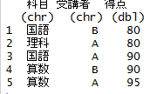
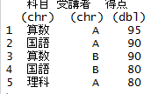
並べ替え（ソート）の例
科目 | 受講者 | 得点
国語 | A | 90
国語 | B | 80
算数 | A | 95
算数 | B | 90
理科 | A | 80
得点で昇順
並べ替え（ソート）前
データを一定の規則で並べ替え．
並べ替えは行単位
得点で降順

Slide 18
並べ替え（ソート）
データを一定の規則（昇順または降順）で並べ替え
並べ替えはレコード単位
並べ替えの結果、新しいテーブルができる
並べ替え時に、「キーとなるフィールド名」と「順序（昇順または降順） 」を設定する必要がある
科目 | 受講者 | 得点
国語 | A | 90
国語 | B | 80
算数 | A | 95
算数 | B | 90
理科 | A | 80
並べ替え前
得点で昇順

Slide 19
昇順での並べ替え（ソート）
並べ替え（ソート）を行うテーブルのオブジェクト名 | d1
キー | 得点
順序 | 昇順
library(dplyr)
d1 <- data_frame(
科目=c("国語", "国語", "算数", "算数", "理科"),
受講者=c("A", "B", "A", "B", "A"),
得点=c(90, 80, 95, 90, 80) )
d1 %>% arrange(得点)

Slide 20
降順での並べ替え（ソート）
並べ替え（ソート）を行うテーブルのオブジェクト名 | d1
キー | 得点
順序 | 降順
library(dplyr)
d1 <- data_frame(
科目=c("国語", "国語", "算数", "算数", "理科"),
受講者=c("A", "B", "A", "B", "A"),
得点=c(90, 80, 95, 90, 80) )
d1 %>% arrange(desc(得点))

Slide 21
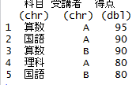
複数フィールドでの並べ替え（ソート）
並べ替え（ソート）を行うテーブルのオブジェクト名 | d1
キー | 得点, 受講者
順序 | 得点は降順 受講者は昇順
library(dplyr)
d1 <- data_frame(
科目=c("国語", "国語", "算数", "算数", "理科"),
受講者=c("A", "B", "A", "B", "A"),
得点=c(90, 80, 95, 90, 80) )
d1 %>% arrange(desc(得点), 受講者)

Slide 22
9-4 集約

Slide 23
集約の例
Aさんは 3科目
Bさんは 2科目受講した
科目 | 受講者 | 得点
国語 | A | 90
国語 | B | 80
算数 | A | 95
算数 | B | 90
理科 | A | 80
A | 3
B | 2
集約の例
元データ

Slide 24
集約で求めるもの
グループごとに、頻度や要約統計量を求める
頻度（数え上げ）
種類ごとの数え上げ
要約統計量
平均 (mean)、標準偏差 (sd)、分散 (var)
中央値 (median)、四分位点 (quantile)、
最大値 (max)、最小値 (min)

Slide 25
集約では、グループの基準もいろいろ
グループの基準が
受講者
科目 | 受講者 | 得点
国語 | A | 90
国語 | B | 80
算数 | A | 95
算数 | B | 90
理科 | A | 80
A | 88.33333
B | 85
得点の平均
グループの基準が
科目
国語 | 85
算数 | 92.5
理科 | 80
得点の平均
元データ
集約の例

Slide 26
集約の例
国語 | 2
算数 | 2
理科 | 1
① d1 %>% group_by(科目)
%>% summarise(n())
② d1 %>% group_by(受講者)
%>% summarise(mean(得点))
③ d1 %>% group_by(科目)
%>% summarise(mean(得点))
データの個数
A | 88.33333
B | 85
得点の合計
国語 | 85
算数 | 92.5
理科 | 80
得点の平均

Slide 27

集約 ①
集約を行うテーブルのオブジェクト名 | d1
グループの基準 | 受講者
集約するフィールド名 | 得点
科目 | 受講者 | 得点
国語 | A | 90
国語 | B | 80
算数 | A | 95
算数 | B | 90
理科 | A | 80
成績
library(dplyr)
d1 <- data_frame(
科目=c("国語", "国語", "算数", "算数", "理科"),
受講者=c("A", "B", "A", "B", "A"),
得点=c(90, 80, 95, 90, 80) )
d1 %>% group_by(受講者) %>% summarise(min(得点), Q1=quantile (得点, probs=0.25), median(得点), mean(得点), Q3=quantile(得点, probs=0.75), max(得点))

Slide 28

集約 ②
集約を行うテーブルのオブジェクト名 | d1
グループの基準 | 科目
集約するフィールド名 | 得点
科目 | 受講者 | 得点
国語 | A | 90
国語 | B | 80
算数 | A | 95
算数 | B | 90
理科 | A | 80
成績
library(dplyr)
d1 <- data_frame(
科目=c("国語", "国語", "算数", "算数", "理科"),
受講者=c("A", "B", "A", "B", "A"),
得点=c(90, 80, 95, 90, 80) )
d1 %>% group_by(科目) %>% summarise(min(得点), Q1=quantile (得点, probs=0.25), median(得点), mean(得点), Q3=quantile(得点, probs=0.75), max(得点))

Slide 29
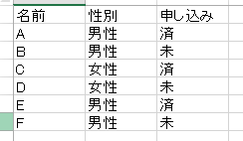
ピボットテーブル（クロス集約表）の例
 | 女性 | 男性
済 | 1 | 2
未 | 1 | 2
元データ
ピボットテーブル
（クロス集約表）の例

Slide 30

ピボットテーブル（クロス集計表）
集約を行うテーブルのオブジェクト名 | d4
グループの基準 | 性別, 申し込み
※ 結果は縦長形式 (long-format)
library(dplyr)
d4 <- data_frame(
名前=c("A", "B", "C", "D", "E", "F"),
性別=c("男性", "男性", "女性", "女性", "男性", "男性"),
申し込み=c("済", "未", "済", "未", "済", "未") )
d4 %>% group_by(性別, 申し込み) %>% summarise(count=n())

Slide 31

ピボットテーブル（クロス集計表）
集約を行うテーブルのオブジェクト名 | d4
グループの基準 | 性別, 申し込み
※ 結果は横長形式 (wide-format)
library(dplyr)
library(tidyr)
d4 <- data_frame(
名前=c("A", "B", "C", "D", "E", "F"),
性別=c("男性", "男性", "女性", "女性", "男性", "男性"),
申し込み=c("済", "未", "済", "未", "済", "未") )
d4 %>% group_by(性別, 申し込み) %>% summarise(count=n()) %>% spread(性別, count)

Slide 32
9-5 演算の組み合わせ

Slide 33



演算の組み合わせの例
科目 | 受講者 | 得点
国語 | A | 90
国語 | B | 80
算数 | A | 95
算数 | B | 90
理科 | A | 80
d1 %>%
filter(得点 >= 90) %>%
select(科目, 受講者)
選択＋射影
d3 %>%
filter(教室 == 101) %>%
inner_join(d1) %>%
select(受講者)
成績テーブル
(オブジェクト名は d1)
科目 | 教室
国語 | 101
算数 | 201
理科 | 301
選択＋結合＋射影
d1 %>%
group_by(科目) %>%
summarise(Mean=mean(得点)) %>%
filter(Mean >= 85)
部屋テーブル
(オブジェクト名は d3)
集約＋選択

